Slide 1
Formación en
ROBÓTICA EDUCATIVA
para docentes
Curso de Formación
Facultad de Ingeniería - Universidad de la República
noviembre 2014

Slide 2
TurtleBots
Conceptos básicos, uso de sensores y actuadores

Slide 3
¿Qué es TurtleBots?
TurtleBots un ambiente de desarrollo para
robótica educativa.
Basado en Tortugarte.
Programación con bloques.
Plataforma educativa.
Permite utilizar kits robóticos como Butiá, Lego, WeDo, Fischer, Arduino, entre otros

Slide 4
Un poco de historia
Logo - Matemáticas y programación Seymour Papert, Wally Feurzeig, Daniel Bobrow y Cynthia Salomón en 1967.
TurtleArt - “Mundo del arte” Brian Silverman y Artemis Papert
TurtleBlocks - Plataforma adaptable a diferentes objetivos Walter Bender
TurtleBots - “Robótica educativa” Grupo MINA-FING
Notes:
- Las raices de Tortugarte están en Logo, el primer lenguaje de programación para niños, creado por Seymour Papert, Wally Feurzeig, Daniel Bobrow y Cynthia Salomón en 1967.
- "El lenguaje de programación “Logo” fue diseñado para ser “el mundo de las matemáticas”.
- Tortugarte es el “mundo del Arte”", dice Artemis Papert, co -creador de Tortugarte.
- "El lenguaje de programación “Logo” fue diseñado para ser “el mundo de las matemáticas” ; Tortugarte es el “mundo del Arte”", dice Artemis Papert, co -creador de Tortugarte. "Nos permite reunir el arte y la programación. Mientras uno hace arte, también hace programación, matemáticas y geometría - las herramientas que se necesitan mientras se centra en hacer arte. Hemos observado que los artistas se sienten más cómodos con la programación y los programadores se sienten más cómodos con el arte cuando utilizan Tortugarte."
- Brian Silverman, co -creador de Tortugaret, observó: "Me quedé sorprendido por la pasión de los niños que vinieron a Dia de Tortugarte en que fueron salvajemente entusiastas y mantuvieron su atención durante seis horas, llegaron al evento después de haber tenido sólo la experiencia rudimentaria con Tortugarte y se fueron teniendo más conocimiento acerca de su potencial artístico."
- Claudia Urrea, educadora y miembro de la Junta de Supervisión de Sugar Labs, dijo: "Con Tortugarte, los niños disfrutaron de la programación de los robots y el uso de sensores, la creación de imágenes artísticas, con la participación en el uso concreto de los conceptos matemáticos como variables y números aleatorios, comprendiendo la rapidez del ritmo de su aprendizaje evolucionado, y el descubrimiento de las múltiples aplicaciones de la tecnología computacional." - Andres Aguirre del proyecto Butia, un robot programado con Tortugarte, dijo: "A pesar de que había limitado tiempo para usar los robots, los niños fueron capaces de experimentar con algunos conceptos de programación de alto nivel, tales como condicionales y estructuras de control."

Slide 5
TurtleBlocks
“Cada niño podría ser un maestro del ‘software’ ”. Walter Bender
“Intentamos que el piso sea lo suficientemente bajo para que todos puedan entrar, pero que el techo esté bien alto”. Walter Bender
Notes:
-ser maestro en el software, el niño crea sus programas y con esa creación viene la responsabilidad por lo que hizo, la responsabilidad de mantenerlo y de enseñarlo a los demás.
- Aqui tenemos algunas frases que me gustaria destacar de Walter bender donde se reflejan sus pensamientos e ideas para tortubloks. Donde tortubloks tiene un piso muy bajo para que todos puedan entrar (sin necesidad de conocimientos previos de programacion, sino que este sirva como un primer lenguaje de programacion al momento de iniciarse en la tematica), nosotros (equipo de butia) hemos comprobado con nuestra propia experiencia con niños de distintas escuelas del Uruguay y liceos )centros de enseñanza media= los resultados de esta herramienta en cuanto a esta idea: Comentar la experiencia del butia bailarin, los desafios del sumo, mostrar videos.

Slide 6
TurtleBlocks
TurtleBlocks surge como una plataforma para crear entornos con otros objetivos.
TurtleBots es una instancia orientada a la robótica.
Notes:
-más extensible
-La gran diferencia entre tortlebloks es la facilidad que le da al usuario de realizar modificaciones y agregar nuevos módulos.
- Contar anécdota de la maestra que quería la raíz cuadrada
Perhaps the biggest difference between Turtle Art and Turtle Blocks is the facility with which the end-user can make modifications to the language itself. The initial motivation for extensibility was a request by a Uruguayan teacher for a “square root” block to use in teaching the Pythagorean theorem. We were going to respond, “Turtle Art is Free Software: you have access to the source, so add it yourself”, but this was asking too much of our users: Turtle Art, although licensed to permit end-user modifications, was not written with end-user modifications in mind. We forked Turtle Art and begin a series of refactoring it to make it easier to add new blocks: first through inline extensions and ultimately through a plug-in mechanism. The result has been numerous extensions (Butia, LEGO WeDo®, LEGO NxT®, ExpEyes®, Arduino®, currency, nutrition, Box2D physics, binary logic, trigonometry, etc.) by users who are pursuing goals other than those envisioned by the authors. By giving our users not just the license but also the means to make modifications, they have taken responsibility for shaping their own learning environments.

Slide 7
¿Por qué utilizamos TurtleBots?
Software Libre.
Mayor nivel de abstracción.
Facilita la comprensión de los programas realizados.
Presenta los conceptos de programación de forma clara.
Permite ejecutar código Python desde un archivo para resolver programas más complejos.
Los estudiantes usualmente ya han tenido interacciones con TurtleArt.

Slide 8
Turtlebots
Se le agregó un conjunto de plugins a TurtleBlocks para utilizar e interactuar con sistemas robóticos.
Todas las funcionalidades de TurtleBlocks están disponibles.

Slide 9
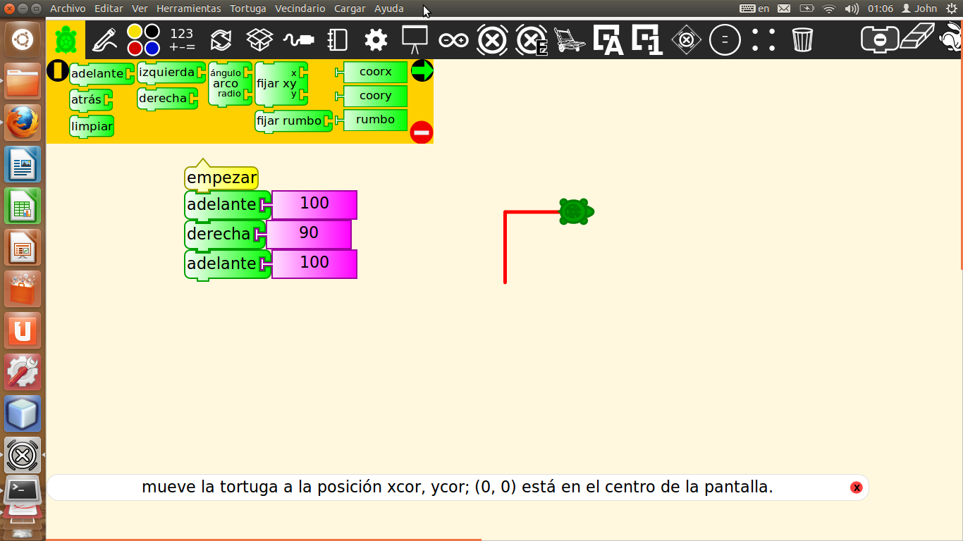
Una primera impresión Ubuntu

Slide 10
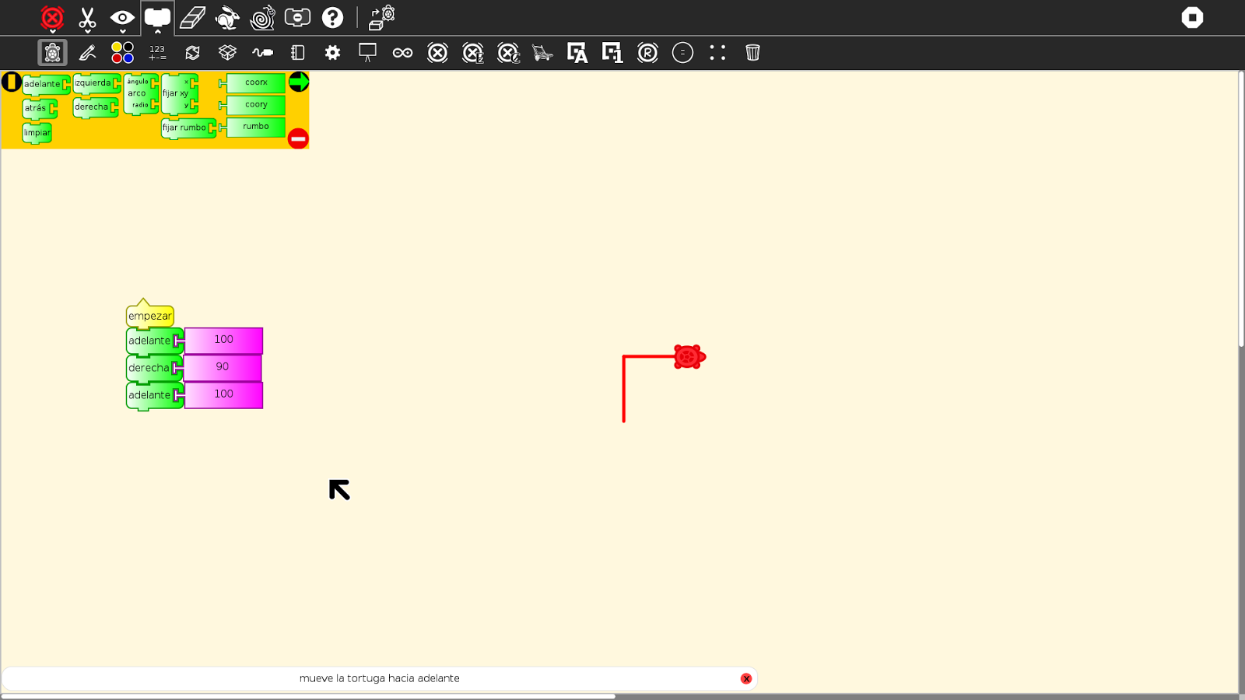
Una primera impresión Sugar

Slide 11
¿Dónde funciona?
En cualquier sistema
GNU/Linux con python y GTK.

Slide 12
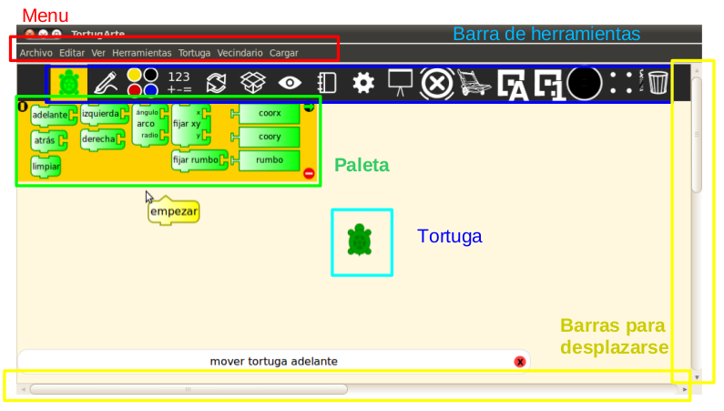
Elementos

Slide 13
¿Cuáles son los elementos básicos de TurtleBlocks?
La tortuga y los bloques.
Notes:
En TortuBots se trabaja con la tortuga.
Tiene una ubicación x e y en el plano y una orientación.
Para la orientación el norte es el 0 y su valor crece en sentido horario.
La tortuga es comandada por programas.
Acepta comandos de desplazamiento, rotación y otros.
Los bloques son los elementos con los que se construyen programas en TortuBots.
Los bloques se encastran entre si.
Existen diferentes tipos de bloque, siendo los principales los comandos, los valores y los de ejecución.
No se pueden encastrar dos bloques que no calzan.
Los bloques reducen los errores de tipo al programar.
Facilitan la comprensión del código.

Slide 14
TurtleBlocks - Tortuga
En TurtleBlocks se trabaja con la tortuga.
Tiene una ubicación x e y en el plano y una orientación.
Para la orientación el norte es el 0 y su valor crece en sentido horario.
La tortuga es comandada por programas.
Acepta comandos de desplazamiento, rotación y otros.

Slide 15
TurtleBlocks - Bloques
Los bloques son los elementos con los que se construyen programas en TurtleBots.
Los bloques se encastran entre sí.
Existen diferentes tipos de bloque, siendo los principales los comandos, los valores y los de ejecución.
No se pueden encastrar dos bloques que no calzan.
Los bloques reducen los errores de tipo al programar.
Facilitan la comprensión del código.

Slide 16
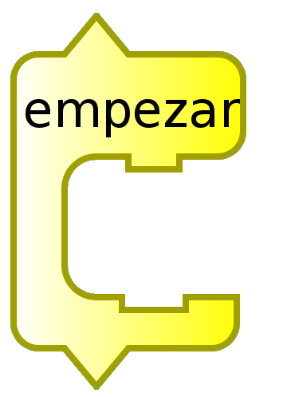
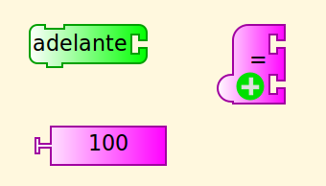
Bloques
Algunos bloques aceptan parámetros. Los parámetros van en los encastres del lado derecho del bloque.
Los bloques pueden devolver valores. Son encastres del lado izquierdo.
Si son instrucciones, tienen conectores arriba y abajo. Sino, son operaciones o valores.

Slide 17
Comandos de movimiento relativo de la tortuga
Los bloques de esta paleta agrupan parte de las acciones que toma la tortuga.
Mueve la tortuga hacia delante la distancia dada. Acepta números.
Mueve la tortuga hacia atrás la distancia dada. Acepta números.
Gira en sentido anti-horario la tortuga la cantidad de grados dada. Acepta números.
Gira en sentido horario la tortuga la cantidad de grados dada. Acepta números.

Slide 18
Comandos de movimiento absoluto de la tortuga
Los bloques de esta paleta agrupan parte de las acciones que toma la tortuga.
Mueve la tortuga a la posición x, y. Acepta números.
Gira en sentido horario la tortuga la cantidad de grados dada. Acepta números.

Slide 19
Accediendo a los sensores y actuadores del PC
Paleta de sensores:
Paleta de medios:

Slide 20
Accediendo a los sensores y actuadores del PC
Existen paletas que permiten aprovechar los sensores y actuadores de la computadora.
Paleta de sensores:
micrófono
mouse/teclado
sensor de luz
reloj
acelerómetro
Paleta de medios
cámara
parlantes

Slide 21
Algunos ejemplos
sensors-vumeter
sensors-soundpaint
sensors-loud-monitor
sensors-camera
graphics-rainbow

Slide 22
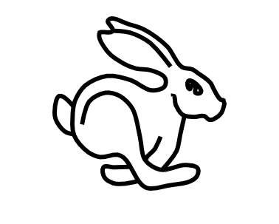
Poniendo el programa a funcionar
Haciendo click en empezar ejecuta mostrando el flujo de ejecución
El caracol ejecuta a velocidad más lenta y además de mostrar el flujo muestra el valor instanciado en variables y sensores.
Ejecuta a máxima velocidad sin mostrar información.

Slide 23
Desafío!
Modifique el programa sensors-simple-paint para que cambie el grosor del pincel con el correr del tiempo.

Slide 24
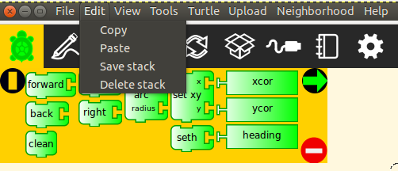
Copy&Paste
Sugar:
Ubuntu:

Slide 25
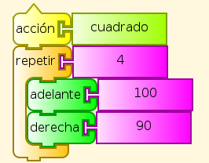
Acciones
Ayudan a modularizar mi programa y hacerlo más entendible y mantenible.

Slide 26
Mi biblioteca de acciones
Puedo salvar las acciones para futuro uso:
Y recuperarlas en la paleta:

Slide 27
Desafío!
Realice una acción que permita dibujar un cuadrado.
Use la acción para hacer un salvapantallas que dibuje cuadrados en posiciones aleatorias de la pantalla.
Guarde la acción, cierre el programa y verifique que se encuentre en la paleta correspondiente.

Slide 28
Otros Plugins
Accesibilidad - herramienta de prototipado rápido para docentes que trabajan con niños con discapacidad
Reconocimiento de voz
Follow me
Kinect
Su propio plugin!

Slide 29
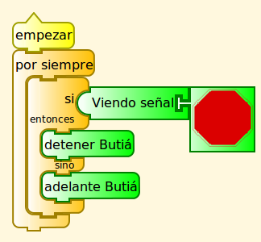
Plugin de marcas

Slide 30
Otras características
Debug como herramienta de aprendizaje.
Multilenguaje
Plug&play
Notes:
Debug como herramienta de aprendizaje

Slide 31
Bibliografía
Turtle Confusion: http://constructingmodernknowledge.com/tcbook.pdf
TurtleArt: http://download.sugarlabs.org/sources/sucrose/fructose/TurtleArt/
TurtleSensors:
http://wiki.sugarlabs.org/images/1/13/Turtle_sensors.pdf
http://download.sugarlabs.org/sources/sucrose/fructose/TurtleArt/
http://download.sugarlabs.org/sources/sucrose/fructose/TurtleArt/

Slide 32
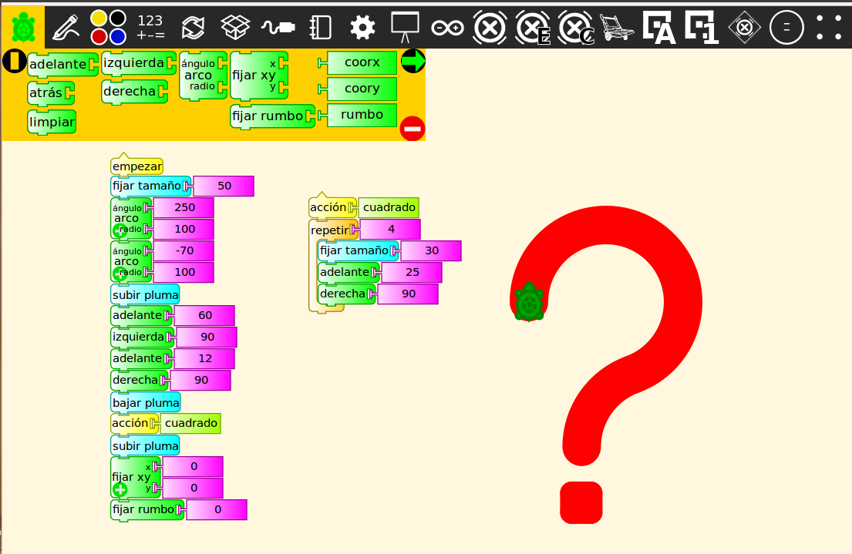
Gracias por su tiempo

